Slide 1


Revisão Curso de Redes
Prof. Ederson da Costa

Slide 2
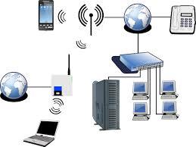
Redes Um ou mais dispositivos conectados e compartilhando serviços e dados.

Slide 3
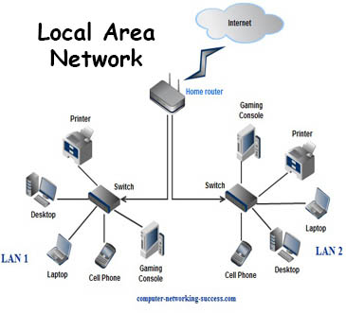
LAN Local Area Network (Rede Local, conectando equipamentos).

Slide 4
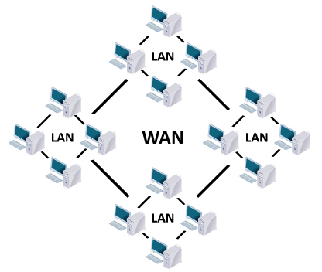
WAN Wide Area Network (Interliga redes de longa distâncias, ex. Internet).

Slide 5
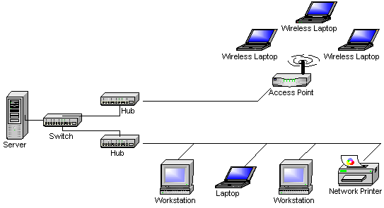
WLAN Wireless Local Area Network (Rede Local sem fio).

Slide 6
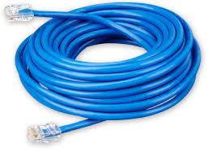
Cabo UTP Cabo de Rede (Cabo utilizado em redes ethernets).

Slide 7
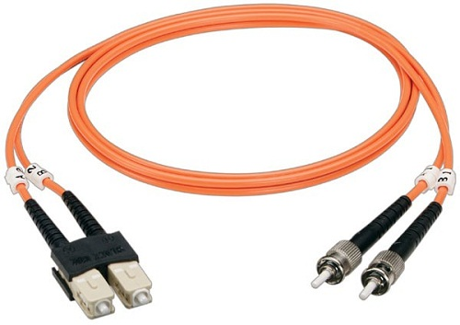
Cabo Fibra Óptica (Utilizado em redes, provê maiores velocidades e menos interferências).

Slide 8
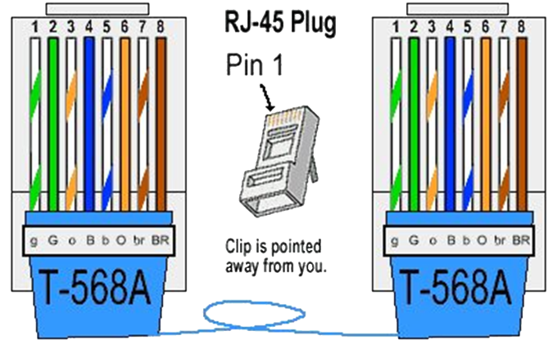
Padrão Cabo de Rede, Padrão a ser seguido na crimpagem).

Slide 9
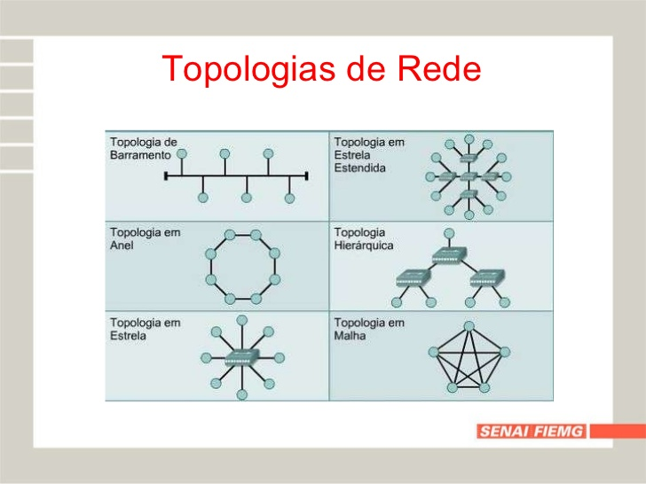
Topologias

Slide 10
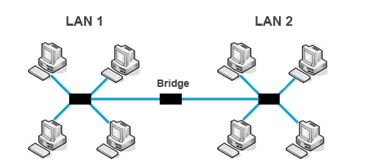
Bridge (Ponte, que serve para interligar duas redes, sem interferir no pacote).

Slide 11
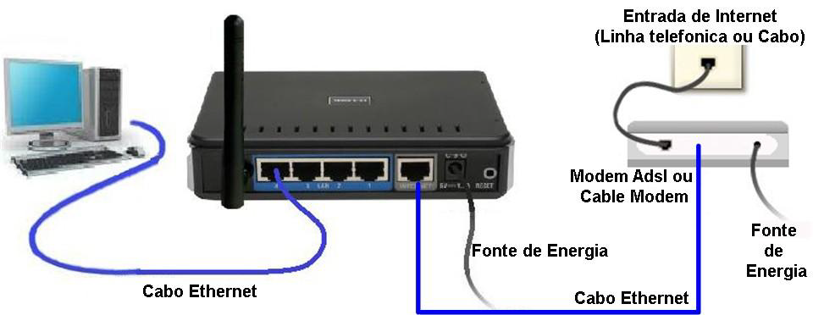
Modem (Equipamento para modulação e demodulação de sinal, possibilita a transferência de dados através da linha telefônica.

Slide 12
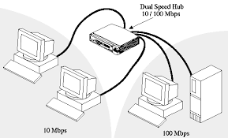
Hub (Centralizador, que envia dados a todos os dispositivos da rede ao mesmo tempo).

Slide 13
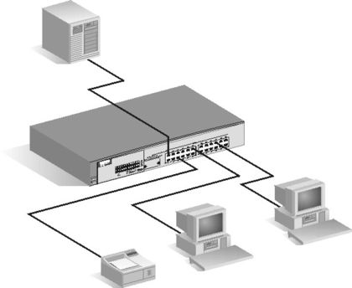
SWITCH (Centralizador que envia os dados apenas ao seu destinatário).

Slide 14
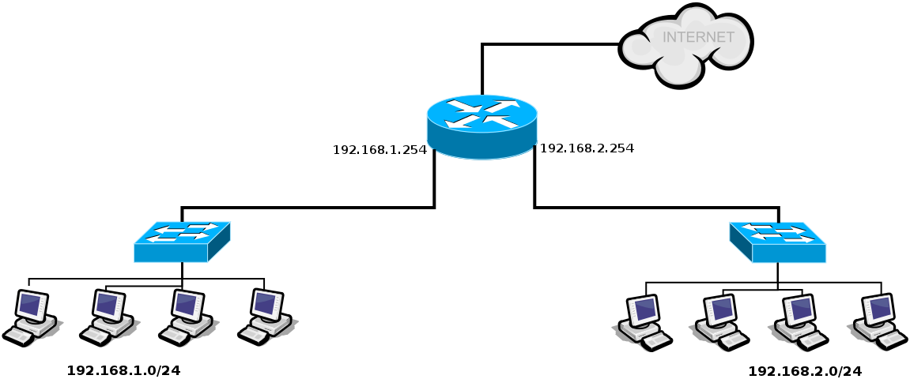
Roteador (Serve para encaminhar pacotes em redes com diferentes Ips.

Slide 15
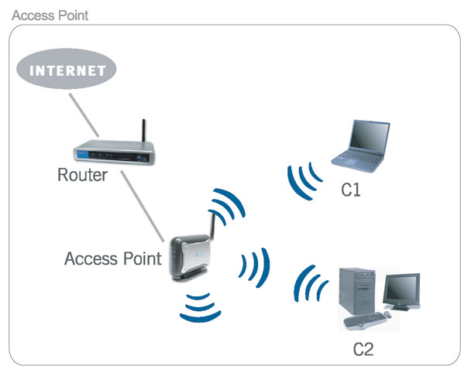
Access Point (É um ponto de acesso que fornece dados na forma de roteador ou Bridge, sem fio).

Slide 16
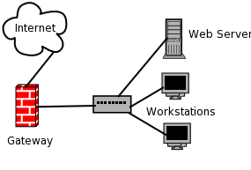
Gateway (É a porta de saída de uma rede).

Slide 17
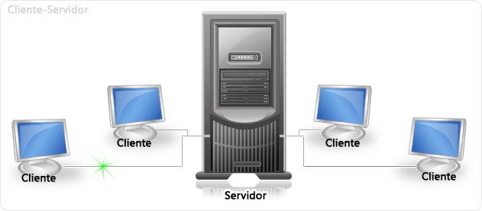
Servidor (Equipamento que fornece serviços aos clientes, podem ser dados, internet etc...)

Slide 18
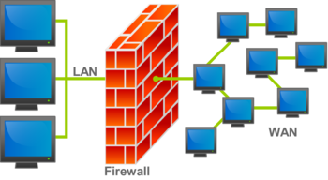
Firewall (Parede de fogo, que restringe o acesso externo e controla a saída de dados).

Slide 19
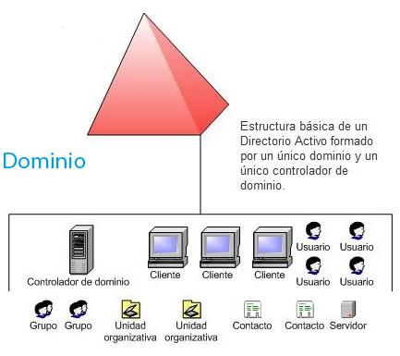
Controlador de domínio (Mantém um controle sobre qualquer objeto da rede, usuários, computadores, definindo políticas).

Slide 20
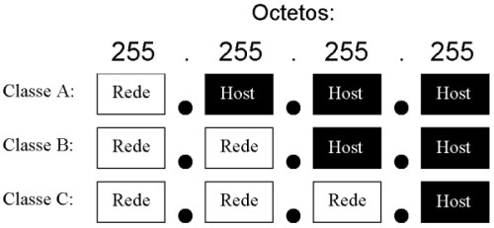
Máscara de Rede (Define a quantidade de equipamentos que irão se comuicar).

Slide 21
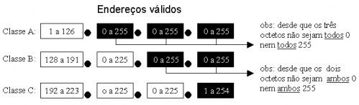
Endereço IP (Endereço utilizado para identificar dispositivos na rede).

Slide 22
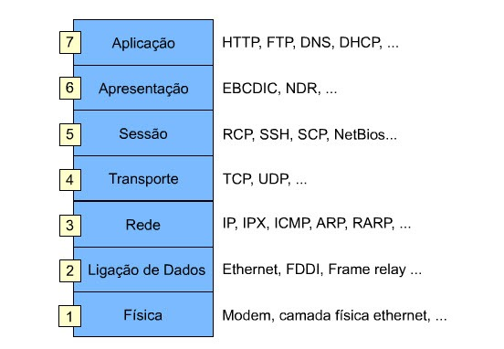
Modelo OSI (Padrão que garante a funcionalidade das redes).

Slide 23

Portas (Endereço que prove acesso aos serviços, cada serviço tem o seu, ex: http porta 80

Slide 24
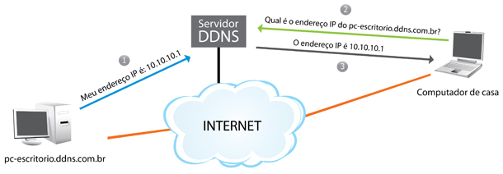
DNS (converte o nome em endereço IP, ex: www.google.com.br / 172.217.29.67

Slide 25
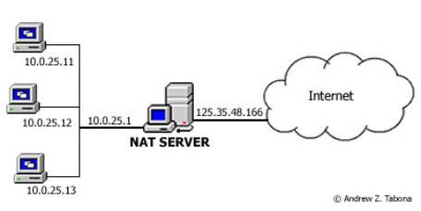
NAT (Converte um IP válido da internet em um endereço Lan).

Slide 26
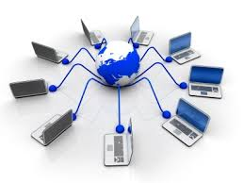
A Internet – O IP na internet (Único, cada local tem o seu).

